Slide 1
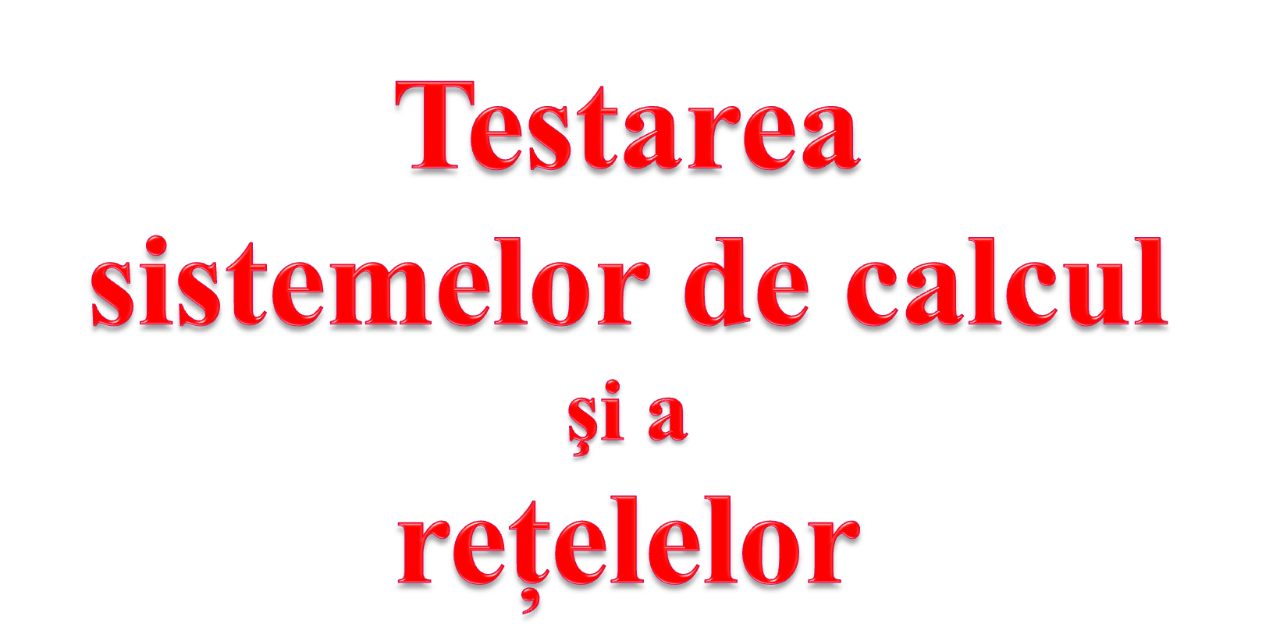
TSCR -curs- Ionescu Augustin-Iulian
2010
5-<number>

Slide 2


TSCR -curs- Ionescu Augustin-Iulian
5-<number>
2010

Slide 3
Testarea funcțională (Black-Box)
Presupune verificarea/testarea unui obiect numai pe baza specificațtiilor de proiect, fără nici un fel de cunoştințe privind structura obiectului.
În software aceasta presupune că nu se cunosc detalii privind modul de realizarea a programelor testate.
Obiectivul constă ȋn determinarea unor cazuri de test care să permită evidențierea unor defecte ȋn program cu un effort de procesare minim.
Principalele metode cunoscute sunt:
  partiționarea in clase de echivalență;
  analiza valorilor limită;
  metoda grafurilor cauză-efect;
  testarea tranziției stărilor.
TSCR -curs- Ionescu Augustin-Iulian
5-<number>
2010

Slide 4
Partiționarea ȋn clase de echivalență
Domeniul valorilor posibile ale fiecărui element de intrare se divide în clase de echivalență.
O clasă de echivalență este un grup de valori despre care se preupune că sunt procesate în același fel de către produsul testat.
Testarea pentru o singură valoare reprezentativă din clasa de echivalență se consideră suficientă, deoarece pentru orice altă valoare din aceeași clasă se poate presupune că nu se va observa un comportament diferit.
Observație!!
Tesarea completă presupune atât testarea claselor de echivalență pentru valori admise la intrare (date valide) cât și a claselor de echivalență pentru valori incorecte.
TSCR -curs- Ionescu Augustin-Iulian
5-<number>
2010

Slide 5

Determinarea partițiilor
Se determină mulțimea datelor valide
Se determină mulțimea datelor incorecte
Folosind specificațiile de proiect și/sau informațiile de la utilizator, se rafinează partiționarea punând în evidență noi clase de echivalență pentru date valide și pentru date incorecte.
Se alege pentru fiecare clasă de echivalență o valoare reprezentativă.
Alegerea se face fie aleator, fie pe baza experienței acumulate de testor (de exemplu, se consideră obligatorie testarea valorii 0 pentru date numerice).
  Observație! Metoda de partiționare poate fi utilizată și pentru mulțimea valorilor de ieșire dar determinarea cazurilor de test este ȋn general mai dificilă deoarece pentru fiecare clasă de echivalență vor trebui determinate limitele valorilor de intrare.
TSCR -curs- Ionescu Augustin-Iulian
5-<number>
2010

Slide 6

Determinarea partițiilor - exemplul 1
Se consideră pentru o firmă un program care calculează prima de sfârșit de an după următoarele reguli:
  50% din venitul pe ultima lună pentru cei care au lucrat neȋntrerupt cel puțin 3 ani pentru firmă;
  75% din venitul pe ultima lună pentru cei care au lucrat neȋntrerupt cel puțin 5 ani pentru firma;
  100% din venitul pe ultima lună pentru cei care au lucrat neȋntrerupt cel puțin 8 ani pentru firma;
  Angajații pensionari nu primesc prima.
  Firma are 15 ani vechime.
TSCR -curs- Ionescu Augustin-Iulian
5-<number>
2010

Slide 7
Determinarea partițiilor - exemplul 1
parametrul | Clase de echivalente | Valoare reprezentativa
Vechimea_ȋn _muncă_la _firma | vEC11: 0<= vechimea in munca la firma <=3 | 2
 | vEC12: 3< vechimea in munca la firma <=5 | 4
 | vEC13: 5< vechimea in munca la firma <=8 | 7
 | vEC14: vechimea in munca la firma >8 | 10
 | iEC11: vechimea in munca la firma < 0 | -2
 | iEC12: vechimea in munca la firma >15 | 20
Vârsta | vEC21: 18<= varsta <=65 | 30
 | iEC21 varsta<18 ani | 16
 | iEC22 varsta>65 ani | 66
Pe baza claselor de echivalență determinate pot fi generate cazurile de test:
TSCR -curs- Ionescu Augustin-Iulian
5-<number>
2010

Slide 8
Determinarea partițiilor - exemplul 1
Caz de test | vechimea ȋn muncă la firmă | varsta | venit ultima lună (RON) | Rezultat (prima)
1 | 2 | 30 | 2000 | 0
2 | 4 | 30 | 2000 | 500
3 | 7 | 30 | 2000 | 1000
4 | 10 | 30 | 2000 | 2000
5 | 4 | 16 | 2000 | Mesaj eroare/0
6 | 4 | 66 | 2000 | 0
7 | -2 | 30 | 2000 | Mesaj eroare/0
8 | 20 | 30 | 2000 | Mesaj eroare/0
Observație! Pentru a putea executa testele, este necesar să se scrie un test driver care să genereze datele de test şi să execute testele ȋnlănțuit.
TSCR -curs- Ionescu Augustin-Iulian
5-<number>
2010

Slide 9
Determinarea partițiilor - exemplul 2
Se consideră un program care poate determina tipul de triunghi dacă se cunosc lungimile laturilor a, b, c (valori reale dublă precizie).
În acest caz, determinarea claselor de echivalență pornind de la mulțimea intrărilor este dificilă.
Putem iniția procesul de partiționare ținând cont de ieșiri:
  triunghiuri oarecare (scalene);
  triunghiuri isoscele;
  triunghiuri echilaterale.
Pentru fiecare tip de triunghi determinăm condițiile impuse la intrare:
TSCR -curs- Ionescu Augustin-Iulian
5-<number>
2010

Slide 10
Determinarea partițiilor - exemplul 2
Triunghi oarecare: a<>b și a<>c și b<>c
Triunghi isoscel: a=b sau a=c sau b=c
Triunghi echilateral: a=b si a=c
Pentru valorile incorecte vom avea
valori nenumerice
valori negative
valori nule
valori aparent corecte pentru care
a+b<=c sau a+c<=b sau b+c<=a
Observație! În cazul ȋn care se combină valori ale parametrilor pentru valori incorecte independente, o valoare incorectă a unui parametru se va combina obligatoriu cu valori corecte ale celorlalți parametri.
TSCR -curs- Ionescu Augustin-Iulian
5-<number>
2010

Slide 11
Determinarea partițiilor - exemplul 2
parametrii | Clase de echivalente | Valori reprezentative
a, b, c | vEC1: triunghi oarecare a<>b şi a<>c şi b<>c | 3, 4, 5
 | vEC2: triunghi isoscel a=b sau a=c sau b=c | 4, 4, 2 4, 2, 4 2, 4, 4
 | vEC3: triunghi echilateral a=b şi a=c | 4, 4, 4
 | iEC1: a nenumeric | “a”,3,3
 | iEC2 b nenumeric | 3, “b”, 3
 | iEC3 c nenumeric | 3, 3, “c”,
 | iEC4 a<0 | -2,3,3
 | iEC5 b<0 | 2, -3, 3
 | iEC6 c<0 | 2, 3,- 3
 | iEC7 a=0 | 0, 5, 6
 | iEC8 b=0 | 5, 0, 6
 | iEC9 c=0 | 5, 6, 0
 | iEC10 a+b<=c | 2, 3, 7
 | iEC11 a+c<=b | 2, 7 3
 | iEC12 b+c<=a | 7, 2, 3
Prin rafinare se va obține:
TSCR -curs- Ionescu Augustin-Iulian
5-<number>
2010

Slide 12
Determinarea partițiilor - exemplul 2
parametrii | Clase de echivalente | Valoare reprezentativa
a, b, c | vEC1: triunghi oarecare a<>b şi a<>c şi b<>c | 3, 4, 5
 | vEC2: triunghi isoscel a=b | 4, 4, 2
 | vEC2: triunghi isoscel a=c | 4,2,4
 | vEC2: triunghi isoscel b=c | 2, 4,4
 | vEC3: triunghi echilateral a=b şi a=c | 4, 4, 4
 | iEC1: a nenumeric | “a”,3,3
 | iEC2 b nenumeric | 3, “b”, 3
 | iEC3 c nenumeric | 3, 3, “c”
 | iEC4 a<0 | -2,3,3
 | iEC5 b<0 | 2, -3, 3
 | iEC6 c<0 | 2, 3,- 3
 | iEC7 a=0 | 0, 5, 6
 | iEC8 b=0 | 5, 0, 6
 | iEC9 c=0 | 5, 6, 0
 | iEC10 a+b<=c | 2, 3, 7
 | iEC11 a+c<=b | 2, 7 3
 | iEC12 b+c<=a | 7, 2, 3
TSCR -curs- Ionescu Augustin-Iulian
5-<number>
2010

Slide 13
Determinarea partițiilor - exemplul 2
Caz de test | a | b | c | Rezultat
1 | 3 | 4 | 5 | triunghi oarecare
2 | 4 | 4 | 2 | triunghi isoscel
3 | 4 | 2 | 4 | triunghi isoscel
4 | 2 | 4 | 4 | triunghi isoscel
5 | 4 | 4 | 4 | triunghi echilateral
6 | a | 3 | 3 | Mesaj eroare
7 | 3 | b | 3 | Mesaj eroare
8 | 3 | 3 | c | Mesaj eroare
9 | -2 | 3 | 3 | Mesaj eroare
10 | 2 | -3 | 3 | Mesaj eroare
11 | 2 | 3 | -3 | Mesaj eroare
12 | 0 | 5 | 6 | Mesaj eroare
13 | 5 | 0 | 6 | Mesaj eroare
14 | 5 | 6 | 0 | Mesaj eroare
15 | 2 | 3 | 7 | Mesaj eroare
16 | 3 | 2 | 7 | Mesaj eroare
17 | 3 | 7 | 2 | Mesaj eroare
TSCR -curs- Ionescu Augustin-Iulian
5-<number>
2010

Slide 14
Observații şi concluzii
setul de date alese trebuie să acopere toate clasele de echivalență;
este necesar sa fie luate ȋn considerare atât clasele de echivalență valide cât şi cele invalide, corespunzătoare unor date eronate sau inacceptabile;
clasele de echivalență pot fi deduse şi din condițiile de ieşire;
procesul de determinare a claselor de echivalență este un proces heuristic; nu există rețete de determinare a claselor de echivalență ci doar idei care ghidează determinarea claselor de echivalență şi din această cauză, pornind de la aceleaşi specificații de proiect, diverşi testori pot să genereze seturi de clase de echivalență diferite;
există situații ȋn care limita ȋntre clasele de echivalență este ambiguă sau chiar lipseşte;
ȋn anumite situații apare un număr foarte mare de clase de echivalențe;
multe din anomaliile semnalate apar datorită unor specificații ambigue, contradictorii, incomplete sau inconsistente care trebuie lămurite prin dialog cu beneficiarul/ utilizatorul.
există cazuri prin natura lor foarte dificil de analizat (cele legate de fisc).
TSCR -curs- Ionescu Augustin-Iulian
5-<number>
2010

Slide 15
Indicații pentru partiționare
Dacă o condiție este specificată ca un interval de valori, se alege o clasă de echivalență validă care acoperă acest interval şi două clase de echivalență invalide, una la stânga şi alta la dreapta.
Dacă o condiție de intrare este specificată ca un număr de valori, se alege o clasă de echivalență validă care include acel număr de valori şi două clase de echivalență invalide – una cu mai puține şi alta cu mai multe valori.
Dacă o condiție este specificată sub forma unei liste de valori admise, se alege o clasă de echivalență validă care conține toate aceste valori şi o clasă de echivalență invalidă care conține toate celelalte valori posibile.
Dacă o condiție de intrare este specificată ca trebuie sa fie, se alege o clasă de echivalență validă care respectă condiția şi o clasă de echivalență invalidă care nu respectă condiția.
Pot fi luate ȋn considerare mai multe etape de rafinare a partiției.
TSCR -curs- Ionescu Augustin-Iulian
5-<number>
2010

Slide 16
Precizarea cazurilor de test pentru un singur parametru
Fiecărei clase de echivalență i se ataşează un identificator unic (de obicei un număr ȋntreg).
Se generează cazuri de test până când fiecare clasă de echivalență validă este acoperită de cel puțin un caz de test:
  daca o clasă de echivalență validă este definită printr-o condiție de forma c₁ AND c₂ AND … AND c_{n}, este necesar un singur caz de test;
  daca o clasă de echivalență validă este definită printr-o condiție de forma c₁ OR c₂ OR … OR c_{n}, este necesar câte un caz de test pentru fiecare dintre condiții;
Se dezvoltă cazuri de test pentru toate clasele de echivalență invalide până când toate aceste clase sunt acoperite de un caz de test.
Orice valoare considerată interesantă pe baza experienței anterioare, va fi aleasă pentru un nou caz de test (de exemplu valorile 0 şi 1 sau rădăcinile numitorului ȋn testarea algoritmilor numerici).
TSCR -curs- Ionescu Augustin-Iulian
5-<number>
2010

Slide 17
Precizarea cazurilor de test pentru un set de parametri
Fiecărui caz de test i se ataşează un identificator unic (de obicei un număr ȋntreg).
Cea mai simplă metodă constă ȋn generarea cazurilor de test pentru clasele de echivalență valide, combinând toate valorile reprezentative ale parametrilor implicați. Se generează câte un caz de test pentru fiecare combinație. De obicei multe dintre teste nu sunt relevante şi vor fi eliminate ȋn urma unei analize detaliate, ȋn timp ce teste utile pot să nu apară. Aceste anomalii pot fi eliminate dacă generarea claselor de echivalență pentru diverşi parametri se face corelat şi nu independent.
Se dezvoltă cazuri de test pentru toate clasele de echivalență invalide până când toate aceste clase sunt acoperite de câte un caz de test.
Observație! O valoare incorectă a unui parametru va fi combinată obligatoriu cu valori corecte ale celorlalți parmetri testați.
TSCR -curs- Ionescu Augustin-Iulian
5-<number>
2010

Slide 18
Exemplu
Se consideră o procedură care rezolvă ecuații de gradul 1 de forma:
ax+b=0 unde a, b ∈ ℜ
In cazul in care ecuatia nu poate fi rezolvata, se va afisa un mesaj de avertizare.
Varianta 1
parametrul | Clase de echivalente | Valoare reprezentativa
a | vEC11: a≠0 | 2
 | vEC12: a=0 | 0
 | iEC11: valoare nenumerică | “a”
b | vEC21: valoare numerică reala | 10
 | iEC21 valoare nenumerică | “b”
Caz de test | a | b | Rezultat
1 | 2 | 10 | -5
2 | 0 | 10 | mesaj avertizare
3 | “a” | 2 | mesaj eroare
4 | 2 | “b” | mesaj eroare
TSCR -curs- Ionescu Augustin-Iulian
5-<number>
2010

Slide 19
Exemplu
Varianta 2
parametrul | Clase de echivalente | Valoare reprezentativa
a | vEC11: a≠0 | 2
 | vEC12: a=0 | 0
 | iEC11: valoare nenumerică | “a”
b | vEC21: valoare numerică reala | 10
 | vEC22: b=0 | 0
 | iEC21 valoare nenumerică | “b”
Caz de test | a | b | Rezultat
1 | 2 | 10 | -5
2 | 0 | 10 | mesaj avertizare 1
3 | 0 | 0 | mesaj avertizare 2
4 | “a” | 2 | mesaj eroare
5 | 2 | “b” | mesaj eroare
Caz de test | a | b | Rezultat
1 | 2 | 10 | -5
2 | 0 | 10 | mesaj avertizare 1
3 | 2 | 0 | 0
4 | 0 | 0 | mesaj avertizare 2
5 | “a” | 2 | mesaj eroare
6 | 2 | “b” | mesaj eroare
TSCR -curs- Ionescu Augustin-Iulian
5-<number>
2010

Slide 20
Avantajele tehnici PE
elimină necesitatea unor teste exhaustive, de cele mai multe ori imposibil de realizat;
ȋndrumă testorul să selecteze un subset de intrări de test cu o mare probabilitate de a detecta defecte;
permite testorului să acopere un domeniu foarte larg de intrări/ieşiri cu un set relativ mic de date, selectat din clasele de echivalență;
poate fi utilizată ȋncă din primele faze ale ciclului de viață al proiectului;
nu necesită cunoştințe de programare;
este uşor de ȋnțeles şi de utilizat;
poate fi aplicată pentru testarea oricărui tip de produs.
Problemele apar la identificarea corectă a claselor de echivalență.
O abordare posibilă constă ȋn utilizarea unui set de aşa numite condiții interesante, identificate din specificațiile pentru softwareul testat.
TSCR -curs- Ionescu Augustin-Iulian
5-<number>
2010

Slide 21
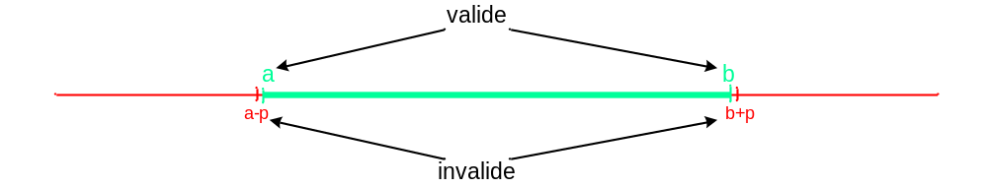
Analiza valorilor limită - recomandări
Dacă o condiție este specificată ca un interval de valori, se vor dezvolta cazuri de test valide pentru fiecare dintre valorile de la capetele intervalului şi cazuri de test invalide pentru valori foarte apropiate de acestea.
Dacă o condiție de intrare este specificată ca un număr de valori admise, se vor alege obligatoriu două cazuri de test valide pentru n_{min} şi n_{max} şi două cazuri de test invalide pentru n_{min}-1 respectiv n_{max}+1.
Dacă o condiție este specificată sub forma unui set ordonat/matrice de valori admise, se vor alege obligatoriu cazuri de test pentru primul şi ultimul element.
Observație! Partiționarea ȋn clase de echivalență şi analiza valorilor limită se aplică separat.
TSCR -curs- Ionescu Augustin-Iulian
5-<number>
2010

Slide 22
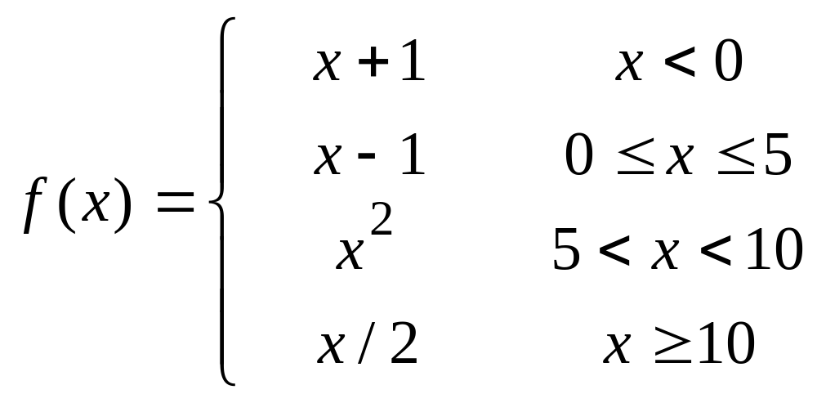

Analiza valorilor limită - exemplu
Se consideră o funcție definită de utilizator care realizează evaluarea următoarei funcții:
Pasul de reprezentare al lui x este 0.0001.
Se cere setul complet de teste folosind determinarea partițiilor de echivalență şi analiza valorilor limită.
TSCR -curs- Ionescu Augustin-Iulian
5-<number>
2010

Slide 23
Analiza valorilor limită - exemplu
parametrul | Clase de echivalente | Valoare reprezentativa
x | vEC1: x<0 | -2.5
 | vEC2: 0≤x≤5 | 3.23
 | vEC3: 5< x <10 | 7.75
 | vEC4: x≥10 | 20.2
 | iEC11: x nenumeric | “a”
Date de test valide alese ȋn urma analizei valorilor limită:
0, 0.0001, -0.0001
5, 4.9999, 5.0001
10, 9.9999, 10.0001
TSCR -curs- Ionescu Augustin-Iulian
5-<number>
2010

Slide 24
Analiza valorilor limită - exemplu
Caz de test | x | Rezultat estimat
1 | -2.5 | -1.5
2 | 3.23 | 2.23
3 | 7.75 | 60.0625
4 | 20.1 | 10.05
5 | 0 | -1
6 | -0.0001 | 0.9999
7 | 5 | 4
8 | 5.0001 | 25.00100001
9 | 10 | 5
10 | 9.9999 | 99.99800001
11 | “a” | mesaj eroare
TSCR -curs- Ionescu Augustin-Iulian
5-<number>
2010

Slide 25
Teme
T1
Se consideră o procedură pentru tabelarea funcției:
f(x)=(1+x)/(1-x)²
în intervalul [-5, 5] cu pasul 0.01
T2
Se consideră o funcție care calculează ȋntr-o bază de date MSSQL Server pentru admitere, media finală după relația:
Nota_finala=0.6*bac+0.4*media_generală_liceu
Notele pot fi ȋn plaja 5.00÷10.00.
Precizia notelor la bac şi media generală este 0.01.
Rezultatul se afişează cu două zecimale exacte, fără să se accepte rotunjiri.
TSCR -curs- Ionescu Augustin-Iulian
5-<number>
2010

Slide 26
Metoda grafurilor cauză-efect
Grafurile cauză-efect reprezintă o tehnică ce permite combinarea condițiilor şi derivarea unui set eficient de cazuri de test care pot descoperi inconsistențe ȋn specificațiile programelor.
Necesită cunoştinte de algebră booleană şi funcții de comutație.
Dezvoltarea unui graf complet ȋn cazul unor module complexe, cu multe combinații ale intrărilor, este dificilă şi mare consumatoare de timp.
Pentru a putea genera cazurile de test, graful poate fi transformat ȋntr-un tabel de decizie.
Pentru dezvoltarea cazurilor de test folosind graful cauza-efect, trebuie parcurse urmatoarele etape:
specificațiile unei componente complexe sunt descompuse ȋn unități de nivel mai scăzut.
pentru fiecare unitate se vor identifica cauze şi efecte precum şi relațiile logice dintre acestea.
O cauză este o condiție de intrare distinctă sau o clasă de echivalență a condițiilor.
Un efect este o condiție de ieşire sau o transformare a sistemului.
TSCR -curs- Ionescu Augustin-Iulian
5-<number>
2010

Slide 27
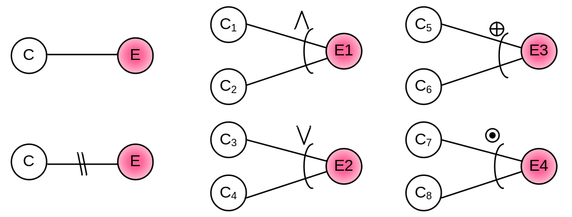
Metoda grafurilor cauză-efect
Din informațiile de la punctul precedent se crează un graf boolean cauza-efect.
Nodurile grafului sunt formate din cauze (strnga) si efecte (dreapta).
Un arc simbolizeaza o relatie cauza-efect
Legatura logica dintre relatii se marcheaza printr-un operator logic.
TSCR -curs- Ionescu Augustin-Iulian
5-<number>
2010

Slide 28
Metoda grafurilor cauză-efect
Graful este convertit ȋntr-un tabel de decizie. Liniile din zona superioară corespund condițiilor iar cele din zona inferioară efectelor. Fiecare coloană generează o regulă.
Fiecare celulă din zona superioară poate conține 1(condiția participă la generarea efectului), 0 (condiția negată participă la generarea efectului) sau – (nesemnificativ, nu participă la generarea efectului).
Fiecare celulă din zona inferioară conține 1 ȋn linia corespunzătoare efectului analizat şi 0 ȋn rest.
5. Fiecare regulă este convertită ȋntr-un caz de test.
TSCR -curs- Ionescu Augustin-Iulian
5-<number>
2010

Slide 29
Metoda grafurilor cauză-efect (exemplu)
Se reia exemplul 2 de la clasele de echivalență.
Pot fi puse in evidență următoarele cauze şi efecte:
Cauze | Efecte
C1: a=b C2: a=c C3: b=c C4: a nenumeric C5: b nenumeric C6: c nenumeric C7: a≤0 C8: b≤0 C9: c≤0 C10: a+b≤c C11: b+c≤a C12: a+c≤b | E1: se afiseaza “triunghi oarecare” E2: se afiseaza “triunghi isoscel” E3: se afiseaza “triunghi echilateral” E4: se afiseaza “parametru nenumeric!” E5: se afiseaza “lungime negativa!” E6: se afiseaza “laturile nu formeaza un triunghi!”
TSCR -curs- Ionescu Augustin-Iulian
5-<number>
2010

Slide 30
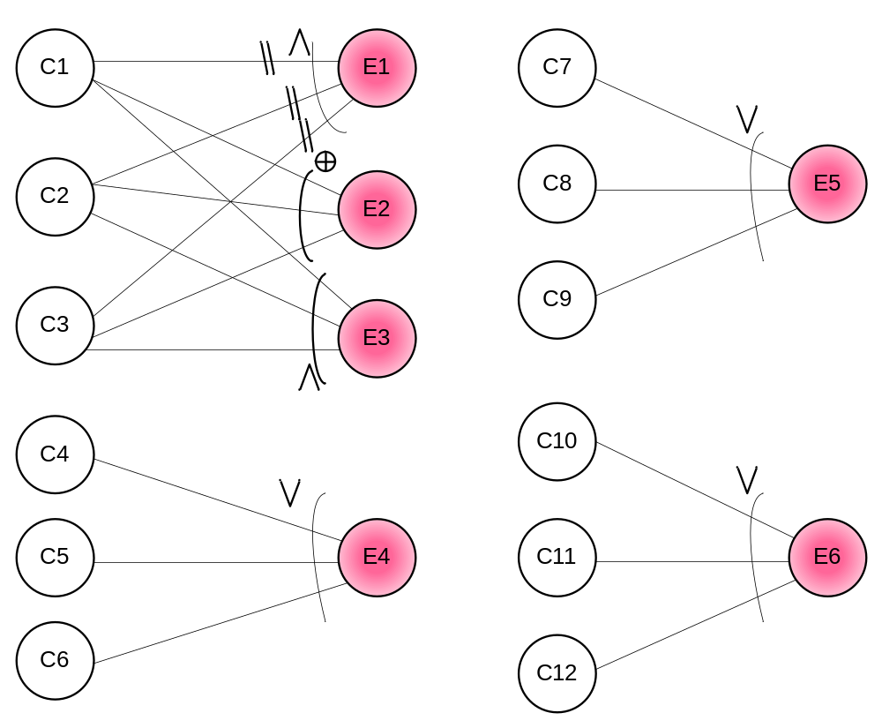
Metoda grafurilor cauză-efect (exemplu)
TSCR -curs- Ionescu Augustin-Iulian
5-<number>
2010

Slide 31
Metoda grafurilor cauză-efect (exemplu)
 | 1 | 2 | 3 | 4 | 5 | 6 | 7 | 8 | 9 | 10 | 11 | 12 | 13 | 14
C1 | 0 | 1 | 0 | 0 | 1 | - | - | - | - | - | - | - | - | -
C2 | 0 | 0 | 1 | 0 | 1 | - | - | - | - | - | - | - | - | -
C3 | 0 | 0 | 0 | 1 | 1 | - | - | - | - | - | - | - | - | -
C4 | - | - | - | - | - | 1 | 0 | 0 | - | - | - | - | - | -
C5 | - | - | - | - | - | 0 | 1 | 0 | - | - | - | - | - | -
C6 | - | - | - | - | - | 0 | 0 | 1 | - | - | - | - | - | -
C7 | - | - | - | - | - | - | - | - | 1 | 0 | 0 | - | - | -
C8 | - | - | - | - | - | - | - | - | 0 | 1 | 0 | - | - | -
C9 | - | - | - | - | - | - | - | - | 0 | 0 | 1 | - | - | -
C10 | - | - | - | - | - | - | - | - | - | - | - | 1 | 0 | 0
C11 | - | - | - | - | - | - | - | - | - | - | - | 0 | 1 | 0
C12 | - | - | - | - | - | - | - | - | - | - | - | 0 | 0 | 1
E1 | 1 | 0 | 0 | 0 | 0 | 0 | 0 | 0 | 0 | 0 | 0 | 0 | 0 | 0
E2 | 0 | 1 | 1 | 1 | 0 | 0 | 0 | 0 | 0 | 0 | 0 | 0 | 0 | 0
E3 | 0 | 0 | 0 | 0 | 1 | 0 | 0 | 0 | 0 | 0 | 0 | 0 | 0 | 0
E4 | 0 | 0 | 0 | 0 | 0 | 1 | 1 | 1 | 0 | 0 | 0 | 0 | 0 | 0
E5 | 0 | 0 | 0 | 0 | 0 | 0 | 0 | 0 | 1 | 1 | 1 | 0 | 0 | 0
E6 | 0 | 0 | 0 | 0 | 0 | 0 | 0 | 0 | 0 | 0 | 0 | 1 | 1 | 1
TSCR -curs- Ionescu Augustin-Iulian
5-<number>
2010

Slide 32
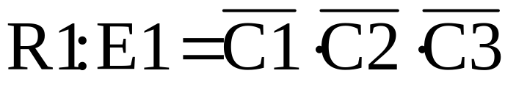
Metoda grafurilor cauză-efect (exemplu)
Generarea regulilor:
Se va citi: Dacă a≠b şi a≠c şi b≠c, se va afişa “triunghi oarecare”.
Se va citi: Dacă a=b şi a≠c şi b≠c sau a≠b şi a=c şi b≠c sau a≠b şi a≠c şi b=c, se va afişa “triunghi isoscel”.
Observație! Pentru fiecare termen P din regulă se va genera un caz de test distinct.
.
.
.
TSCR -curs- Ionescu Augustin-Iulian
5-<number>
2010

Slide 33
Metoda grafurilor cauză-efect (exemplu)
Caz de test | a | b | c | Rezultat
1 | 3 | 4 | 5 | triunghi oarecare
2 | 4 | 4 | 2 | triunghi isoscel
3 | 4 | 2 | 4 | triunghi isoscel
4 | 2 | 4 | 4 | triunghi isoscel
5 | 4 | 4 | 4 | triunghi echilateral
6 | a | 3 | 3 | Mesaj eroare
7 | 3 | b | 3 | Mesaj eroare
8 | 3 | 3 | c | Mesaj eroare
9 | -2 | 3 | 3 | Mesaj eroare
10 | 2 | -3 | 3 | Mesaj eroare
11 | 2 | 3 | -3 | Mesaj eroare
12 | 2 | 3 | 7 | Mesaj eroare
13 | 3 | 2 | 7 | Mesaj eroare
14 | 3 | 7 | 2 | Mesaj eroare
Analizând valorile limită se observă că mai este necesar să introducem 6 teste:
TSCR -curs- Ionescu Augustin-Iulian
5-<number>
2010

Slide 34
Metoda grafurilor cauză-efect (exemplu)
Caz de test | a | b | c | Rezultat
15 | 0 | 4 | 5 | Mesaj eroare
16 | 4 | 0 | 2 | Mesaj eroare
17 | 4 | 2 | 0 | Mesaj eroare
18 | 2 | 4 | 6 | Mesaj eroare
19 | 6 | 2 | 4 | Mesaj eroare
20 | 2 | 6 | 4 | Mesaj eroare
TSCR -curs- Ionescu Augustin-Iulian
5-<number>
2010

Slide 35
Tesatrea tranziției stărilor
Se utilizează pentru testarea programelor (procedurale sau OO) cu evoluție dependentă de timp, adică a căror evoluție depinde atât de valorile curente ale intrărilor cât şi de evoluția anterioară a programului.
Se bazează pe conceptele de stare şi maşină de stare finită (MSF).
Starea desemneaza o configurare internă a unui sistem sau a componentei unui sistem la un moment dat. Starea este definită de valorile variabilelor de stare adică a variabilelor care prin valorile lor descriu sintetic o anumită stare.
Observație! Starea este un concept specific activității proiectanților de sisteme. Utilizatorul obişnuit nu are de obicei acces la variabilele de stare şi nici nu ȋl interesează.
Vom ințelege prin MSF un sistem abstract a cărui evoluție poate fi descrisă cu ajutorul unei diagrame de stare cu un număr finit de stări şi de tranziții ȋntre stări.
Observație! Diagrama de evoluție a stărilor trebuie să facă parte din documentația pentru specificarea unității analizate.
TSCR -curs- Ionescu Augustin-Iulian
5-<number>
2010

Slide 36
Tesatrea tranziției stărilor
Testarea nu se poate reduce doar la parcurgerea tuturor stărilor deoarece aceasta ar ȋnsemna ca o mare parte a tranzițiilor nu pot fi verificate.
Idealul ar fi testarea tuturor tranzițiilor dar ȋn anumite situații acest lucru este practic imposibil datorita efortului de calcul prea mare.
De asemenea, pentru fiecare stare/tranziție trebuie testată cel puțin odată fiecare acțiune ataşată.
Dificultatea testării este mărită de faptul că, dacă programul nu a fost implementat cu facilități de testare, corectitudinea evoluției poate fi evaluată numai prin vizualizarea ieşirii.
Testarea tranziției stărilor poate fi realizată la nivel de specificație, componentă, integrare sau sistem.
TSCR -curs- Ionescu Augustin-Iulian
5-<number>
2010

Slide 37
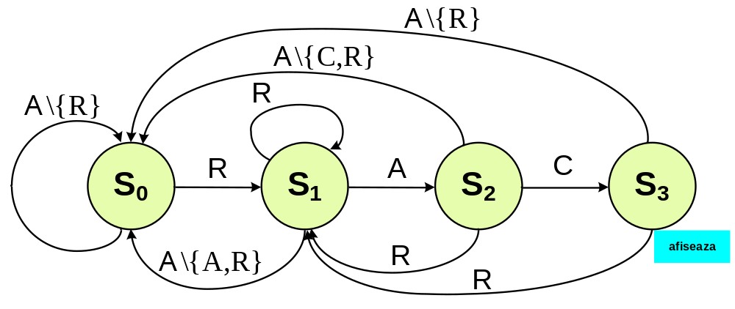
Tesatrea tranziției stărilor (exemplu)
Se consideră un recunoscător de secvență dinamic care trebuie să semnaleze (prin afişarea mesajului URA!!!) depistarea ȋn şirul de caractere de la tastatură a cuvântului RAC.
Evoluția stărilor este descrisă cu ajutorul următoarei diagrame de stare:
TSCR -curs- Ionescu Augustin-Iulian
5-<number>
2010

Slide 38
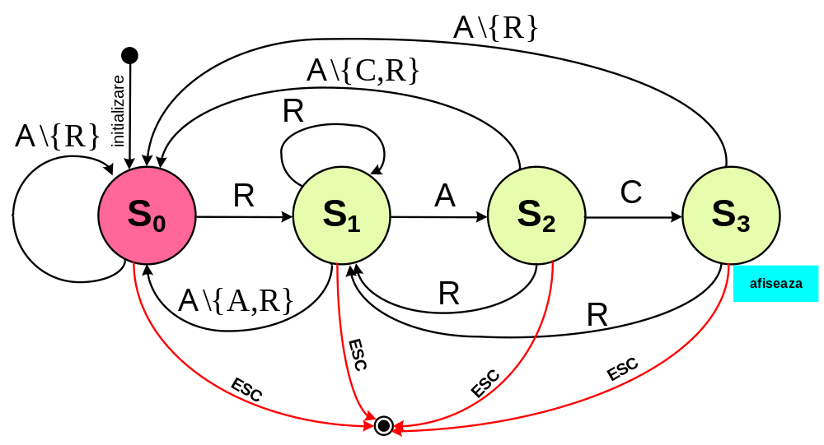
Tesatrea tranziției stărilor (exemplu)
Testarea statică pune ȋn evidență faptul că nu a fost precizată starea inițială şi nu există o condiție pentru intreruperea execuției programului. Ca urmare diagrama va fi modificată şi va fi transmisă dezvoltatorului pentru a realiza modificările necesare.
TSCR -curs- Ionescu Augustin-Iulian
5-<number>
2010

Slide 39
Tesatrea tranziției stărilor (exemplu)
Se observă imediat că pentru o testare completă este necesar să fie verificate toate tranzițiile posibile.
Testarea este simplă dacă avem acces la variabilele programului şi putem urmări evoluția stărilor.
Dacă ȋnsă nu putem să ştim ȋn care stare se află maşina secvențială decât prin efectul de la ieşire, testarea este mult mai dificilă.
Vom considera ȋn continuare tocmai aceasta ultimă situație.
Pentru maşini secvențiale simple, ca cea din exemplul dat, secvența de intrare necesară testării poate fi dedusă direct din graful de stare:
BRBRRARABRACRACBRACESC
URA!!!
URA!!!
URA!!!
ieşire din program
TSCR -curs- Ionescu Augustin-Iulian
5-<number>
2010

Slide 40
Tesatrea tranziției stărilor (exemplu)
Pentru testarea ieşirii din program, acesta va fi executat de trei ori, folosind urmatoarele secvențe de intrare:
ESC
RESC
RAESC
TSCR -curs- Ionescu Augustin-Iulian
5-<number>
2010

Slide 41
Tesatrea tranziției stărilor (exemplu)
Pentru a simplifica punerea ȋn evidență a tuturor căilor posibile pentru parcurgerea arcelor grafului, acesta poate fi transformat ȋntr-un arbore de tranziție pe baza următoarelor reguli:
Rădăcina arborelui este starea START.
Pentru fiecare tranziție din graf, rezultă o ramură distinctă ȋn arbore.
Procesul de la pasul anterior se repetă pentru fiecare frunză pâna când nu se mai pot genera alte frunze adică noua frunză este o stare deja introdusă ȋn graf sau este stare finală a programului testat (ieşire).
TSCR -curs- Ionescu Augustin-Iulian
5-<number>
2010

Slide 42
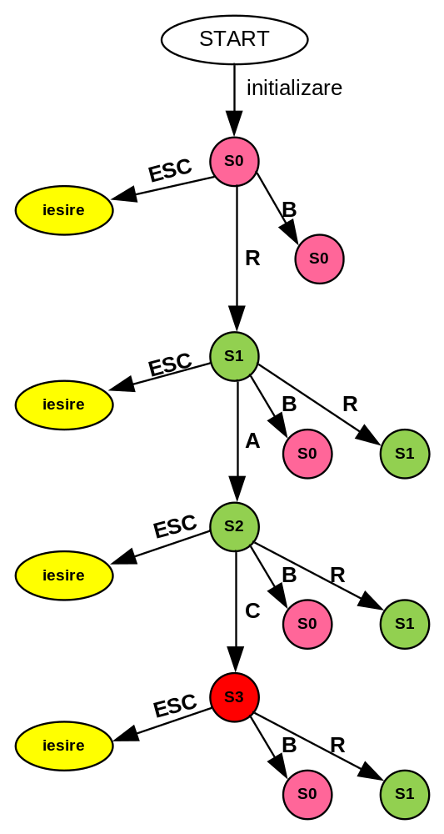
Tesatrea tranziției stărilor (exemplu)
TSCR -curs- Ionescu Augustin-Iulian
5-<number>
2010

Slide 43
Criterii de completitudine a testării
Masoară ce procent din numărul total de teste posibile conform unui criteriu ales au fost executate.
Pentru metoda claselor de echivalență:
  CE_{-acoperire}=(număr_CE_testate/număr_total_CE)*100
Pentru analiza valorilor limită
  VL_{-acoperire}=(numar_VL_testate/număr_total_VL)*100
Pentru graful cauză-efect
  Condiția minimă – fiecare coloană a tabelului de decizie să fie acoperită de cel puțin un caz de test, pentru a putea verifica toate condițiile şi efectele lor.
Pentru metoda testării tranziției stărilor:
  Să fie atinse toate stările.
  Să fie parcurse toate tranzițiile posibile.
  Să fie testate toate tranzițiile care violează specificațiile.
TSCR -curs- Ionescu Augustin-Iulian
5-<number>
2010

Slide 44
?
TSCR -curs- Ionescu Augustin-Iulian
5-<number>
2010

